Slide 1
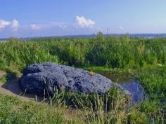
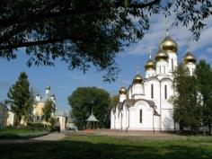
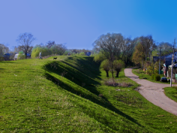
Муниципальное общеобразовательное учреждение «Средняя школа № 2»
Храмы Переславля
Авторы: Глухих Татьяна Евгеньевна,
Демидова Наталья Федоровна, учителя начальных классов
Переславль-Залесский, 2021

Slide 2
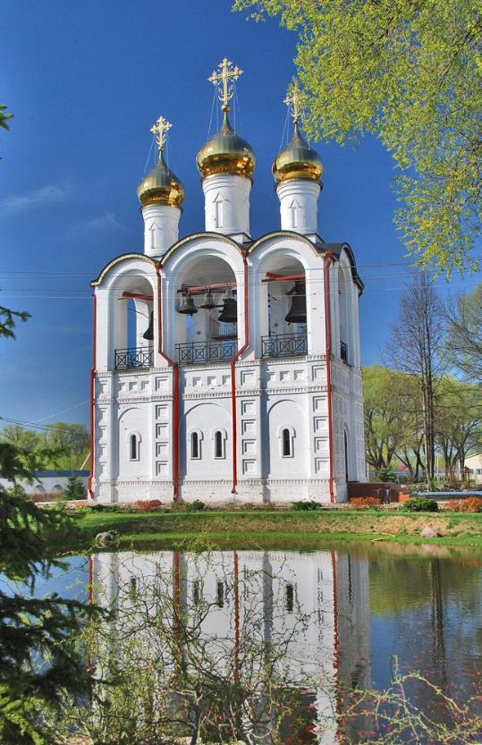
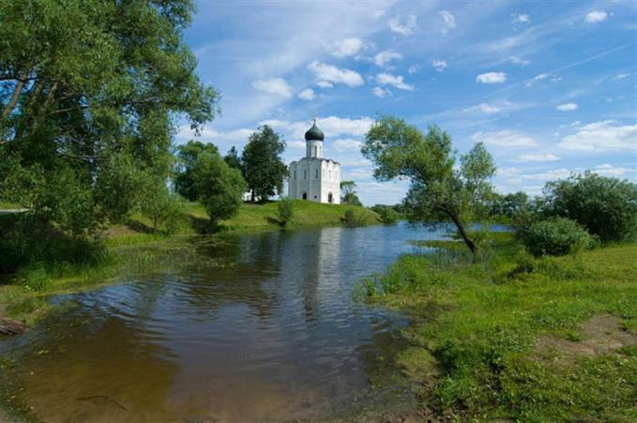
Внеурочное занятие

Slide 3
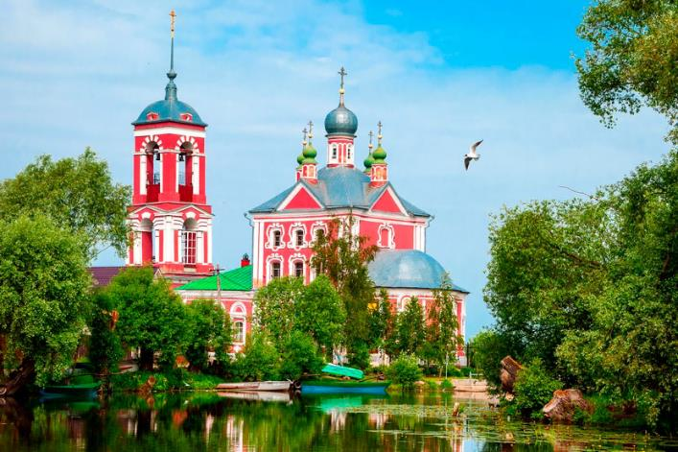
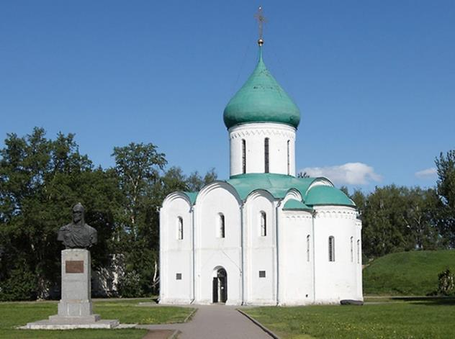
Они стоят по всей Руси - матушке, немые свидетели великих свершений русского народа…. Возводили их как дань Богу, не покинувшему нас в лихолетье, как символы могущества русского государства. Сейчас они – украшение, памятники архитектурного искусства.

Slide 4
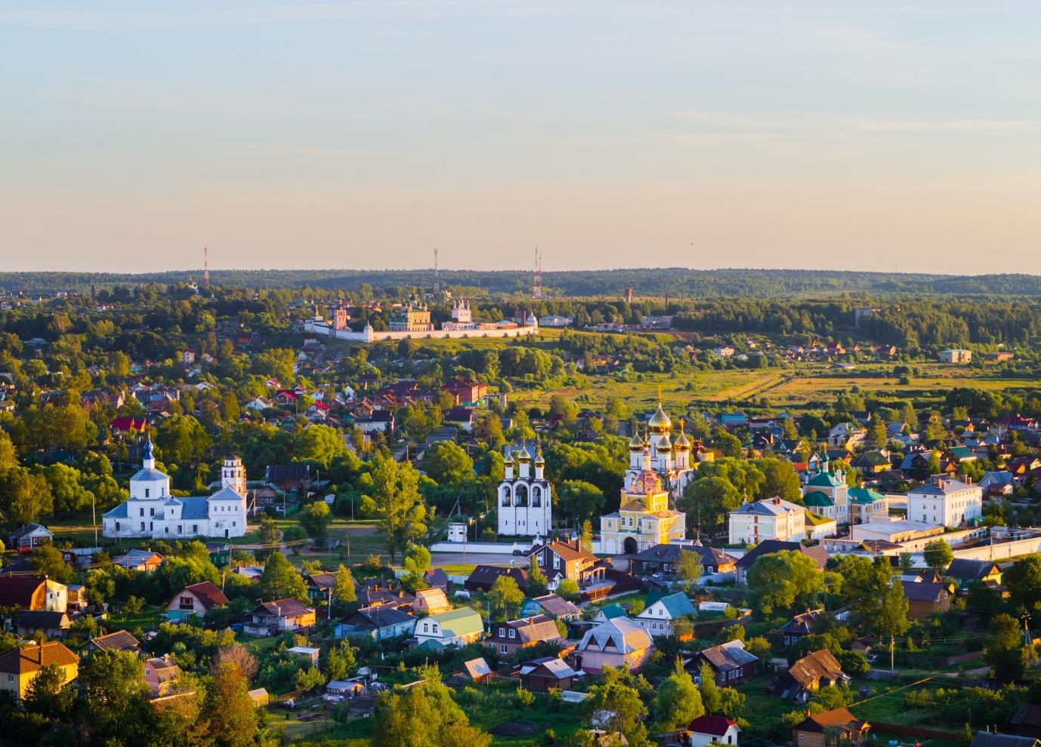

Slide 5
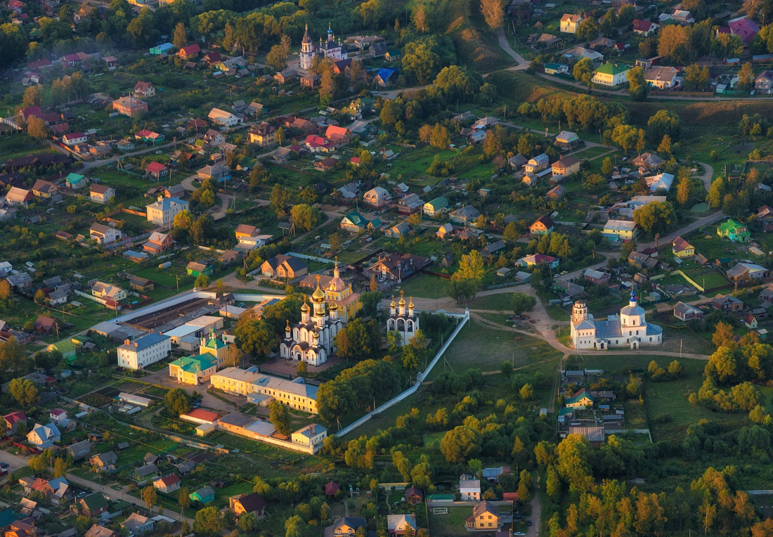
Переславль-Залесский

Slide 6
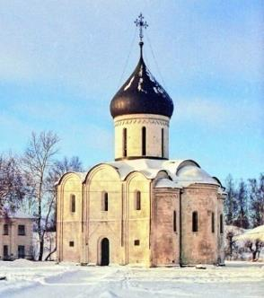
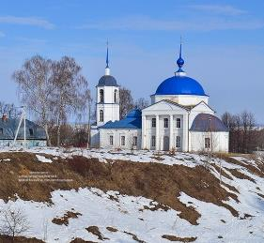
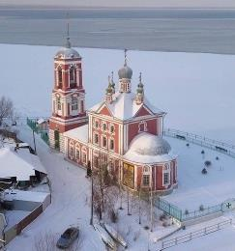
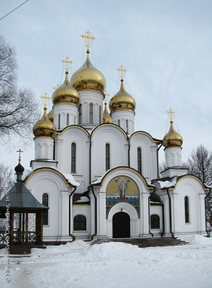
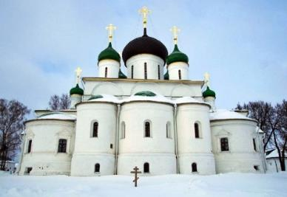
Никольский собор
Собор Феодора Стратилата
Церковь Сорока мучеников
Сретенская церковь
Спасо-Преображенский собор

Slide 7
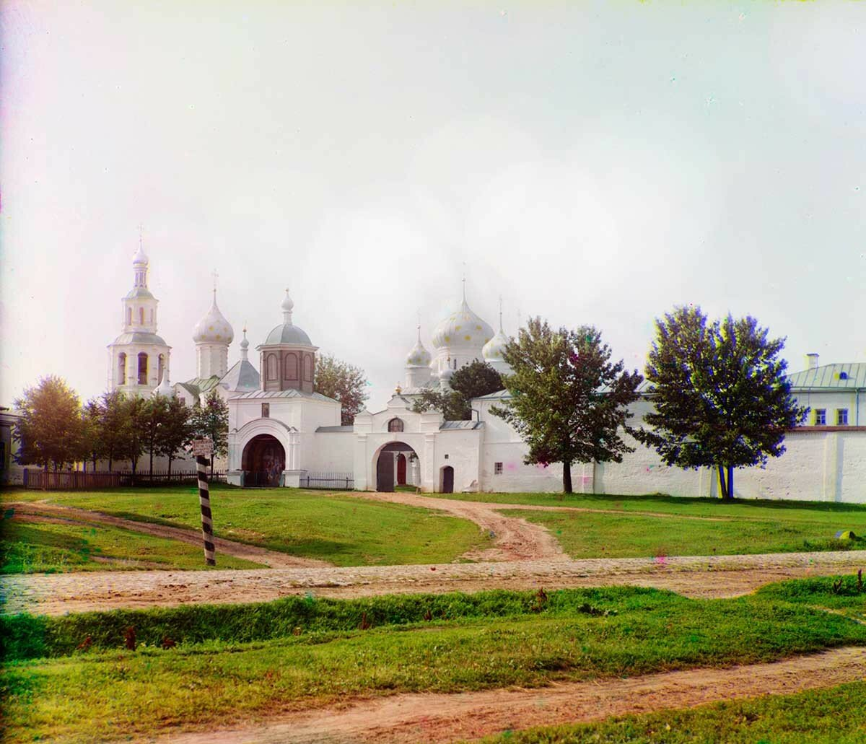

Slide 8
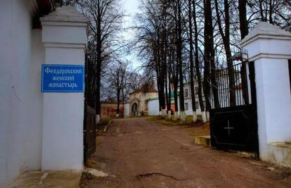

Slide 9
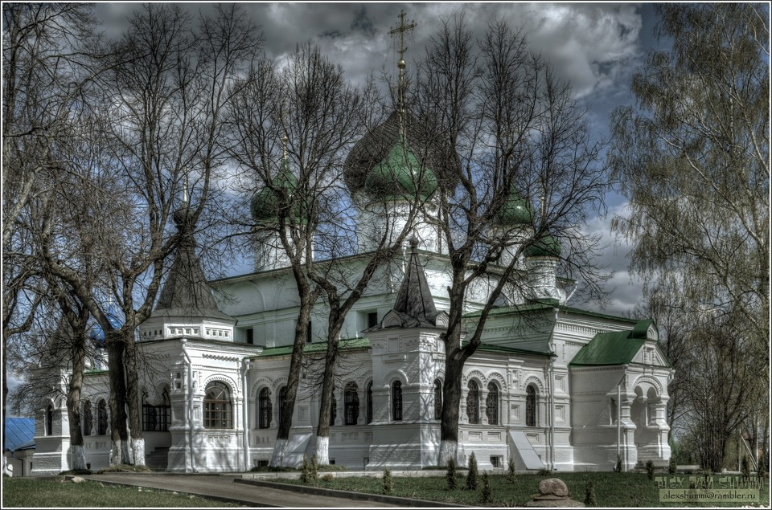

Slide 10
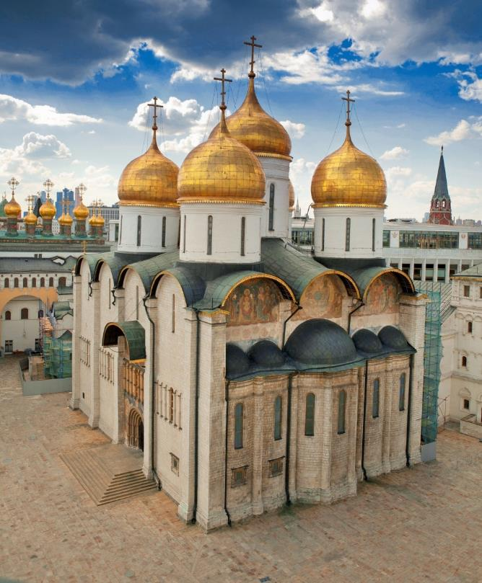
Глава
Барабан
Абсида
Закомара
Паперть

Slide 11
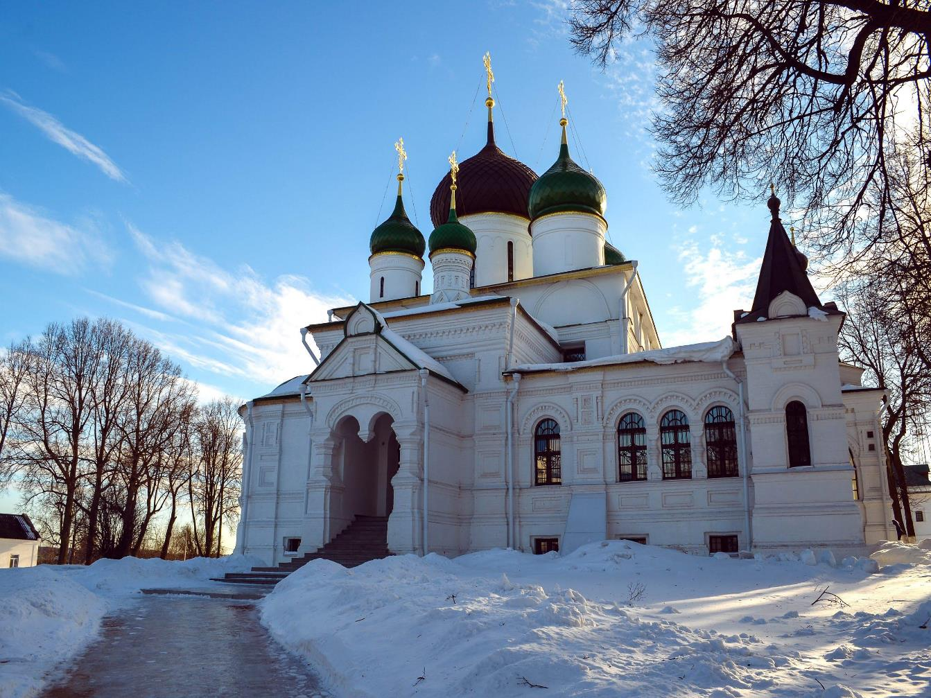

Slide 12
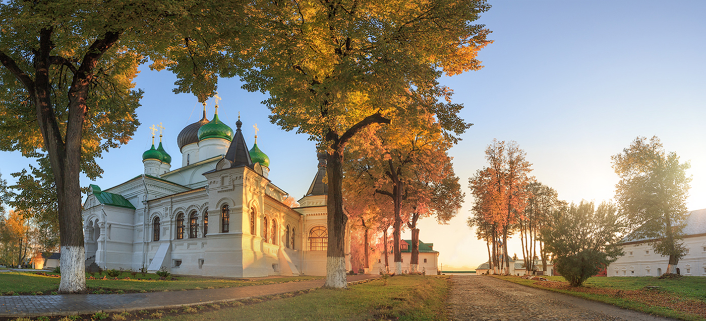

Slide 13
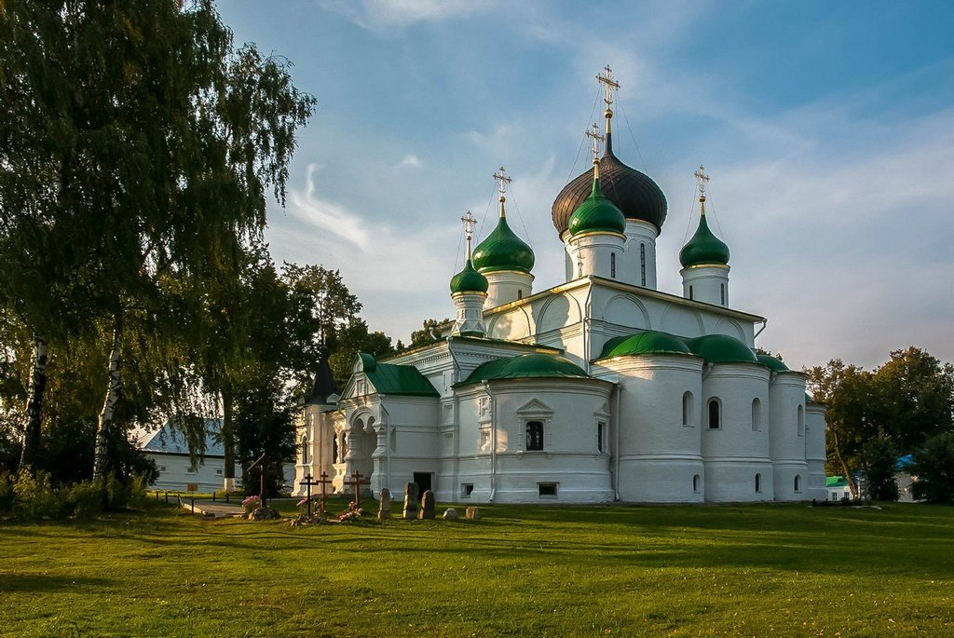

Slide 14
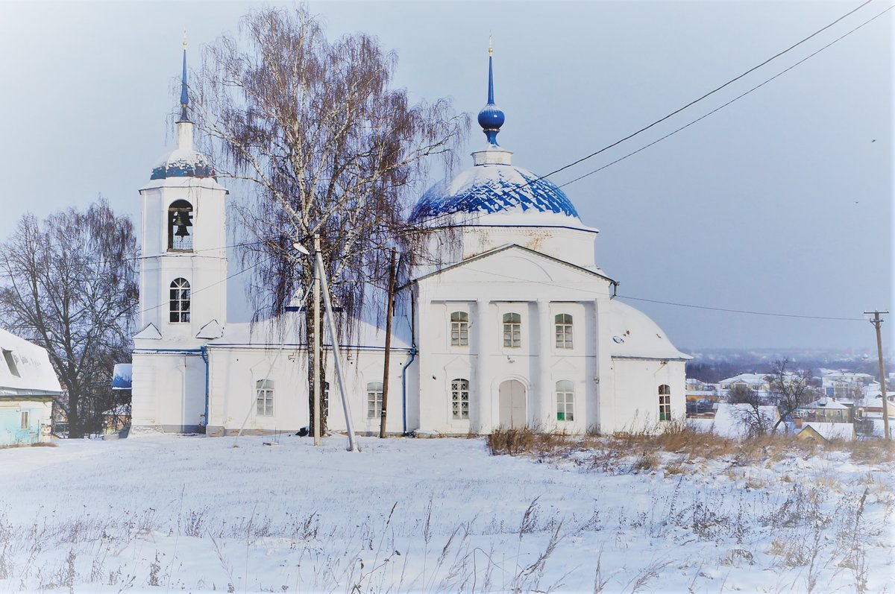
,

Slide 15
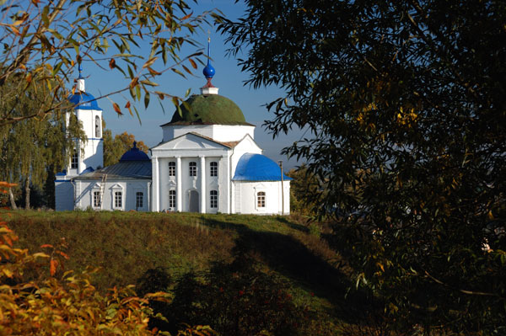
Сретенская церковь

Slide 16
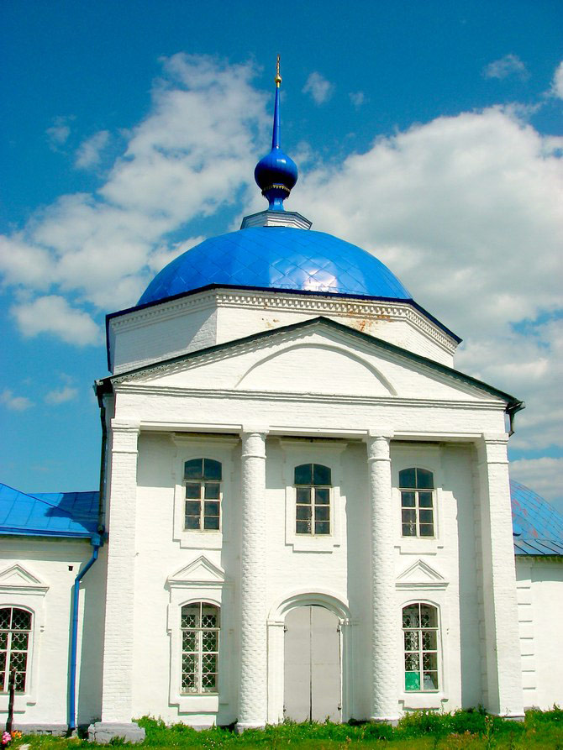
Треугольный портик
Колонны

Slide 17
1. Деревянная церковь была заменена каменным Феодоровским собором по приказу Петра Первого.
2. У Феодоровского собора 5 глав.
3. Сретенский храм расположен в южном районе города.
4. Монастырь основан в 1904 году.
5. Сретенский храм имеет два придела.
6. Феодоровский собор был возведён в восточной части монастырской территории.
Ответ
Ответ
Нет
Да
Да
Нет
Да
Нет

Slide 18
— Что нового о храмах родного города вы узнали?
— Что показалось особенно интересным?
Что запомнилось?
Чем внешне храм отличается от других зданий?
— Что хотелось бы вам узнать о храмах на следующих занятиях?

Slide 19
Список литературы
Фотографии взяты из открытых источников.
https://arh-angel.ru/wp-content/uploads/2019/02/Uspenskiy_gorickiy_monastyr_v_pereslavle-zalesskom__istoriya__foto_i_oficialnyy_sayt_4.jpg

